Slide 1
Matematika 9.ročník
Opakování na 1. čtvrtletní práci

Slide 2
KONSTRUKCE pomocí MBDV I.
Určete množinu všech bodů, které mají stejnou vzdálenost od různoběžek a, b. Výsledek barevně zvýrazněte.
a
b

Slide 3
KONSTRUKCE pomocí MBDV II.
Najděte množinu všech bodů roviny, z nichž každý má od přímky p vzdálenost menší než 2 cm. Výsledek barevně zvýrazněte.
p

Slide 4
KONSTRUKCE pomocí MBDV III.
Určete množinu všech bodů, které mají stejnou vzdálenost od různoběžek p, q. Výsledek barevně zvýrazněte.
p
q

Slide 5
Mbdv v konstrukčních úlohách
Sestrojte pravoúhlý trojúhelník ABC s pravým úhlem při vrcholu C. |AB|= 7cm, v_{c} = 3 cm. Užijte při konstrukci Thaletovu kružnici. Proveďte náčrtek, popis konstrukci, konstrukci a rozbor počtu řešení.
Sestroj trojúhelník XYZ, znáš-li: z = 8cm, v_{z} = 4,7cm a t_{z} = 6,5cm. Proveďte náčrtek, popis konstrukci, konstrukci a rozbor počtu řešení.
Sestroj rovnoběžník KLMN, je-li dáno: k = 52 mm, l = 34 mm, f = 48 mm (úhlopříčka).
Sestroj lichoběžník ABCD: a = 8cm, |∡ ACB| =90°, b=4 cm, c = 3cm. Proveďte náčrtek, popis konstrukci, konstrukci a rozbor počtu řešení.

Slide 6
podobnost
Trojúhelník A´B´C´ je podobný trojúhelníku ABC s koeficientem podobnosti k = 4. Určete velikosti zbývajících stran b, a´, c´, jestliže:
a = 6cm
c = 3 cm
b´= 20cm.

Slide 7
Geometrické úlohy
Lichoběžník má jednu základnu dvakrát delší než druhou, jeho výška v = 6cm, obsah S = 81cm². Vypočítejte délku obou základen.
Urči velikost úhlu α vyznačeného na obrázku. Přímka AT je tečnou kružnice k.
T
t
35°
β
α
A
U
S
k

Slide 8
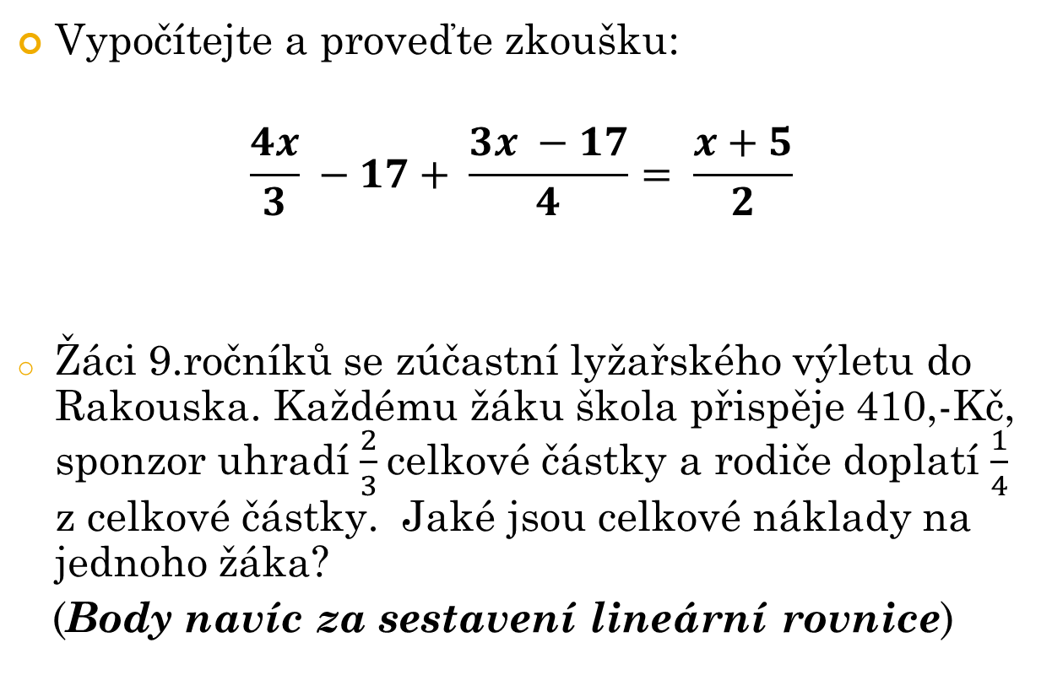
Lineární rovnice – Příklady navíc
Vypočítejte a proveďte zkoušku:
$$\frac{4x}{3} −17+ \frac{3x −17}{4}= \frac{x+5}{2}$$
Žáci 9.ročníků se zúčastní lyžařského výletu do Rakouska. Každému žáku škola přispěje 410,-Kč, sponzor uhradí $\frac{2}{3}$celkové částky a rodiče doplatí $\frac{1}{4}$ z celkové částky. Jaké jsou celkové náklady na jednoho žáka?
(Body navíc za sestavení lineární rovnice)

